Slide 1
مهارات الحياة الجامعية
تحديد الأهداف والأولويات
إعداد
د .دلال محمد الأمين الشنقيطي
وكيلة كلية التربية بالجبيل للشؤن المالية والإدارية
الأستاذ المساعد بقسم الفيزياء

Slide 2
اكتشفي مهارتك في كتابة الأهداف.
أولا:

Slide 3
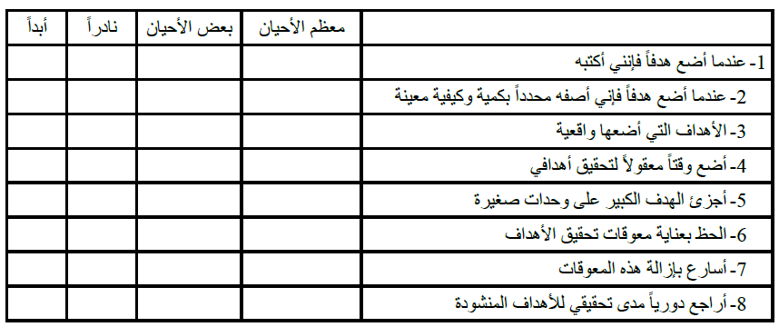
ورقة العمل (1)
اكتشفي مهارتك في كتابة الأهداف

Slide 4
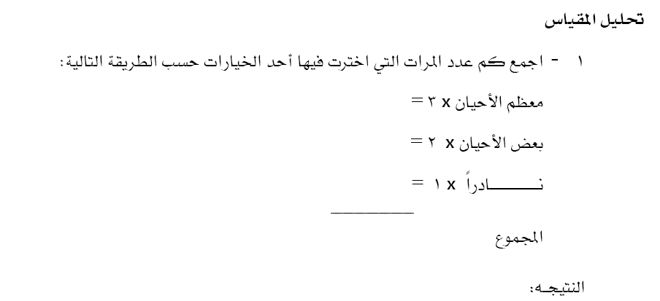
ورقة العمل (1)
اكتشفي مهارتك في كتابة الأهداف

Slide 5
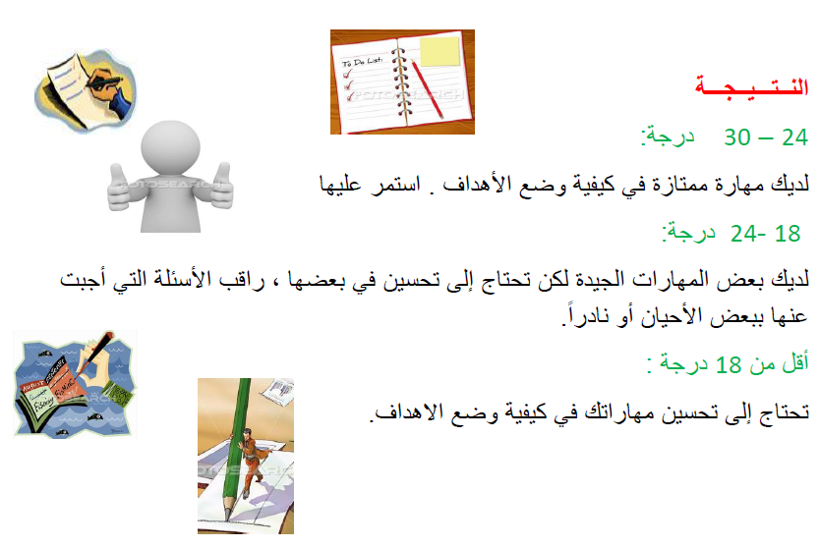

Slide 6
ما هي خصائص الأهداف الفاعلة؟
ثانيا:

Slide 7

خصائص الأهداف الفاعلة
نشاط تعليمي 1
في قصة عدلات حددي القصور في هدفها الذي أدى لفشلها:
عدلات تعاني من الوزن الزائد
وقررت أن تفقد هذا الوزن الزائد
فكتبت هدفاً
أنا لابد أن افقد وزني الزائد

Slide 8

خصائص الأهداف الفاعلة
نشاط تعليمي 1
في قصة عدلات حددي القصور في هدفها الذي أدى لفشلها:
مرت الأيام دون أن تبدأ
عدلات في عمل أي
خطوة لتحقيق هدفها
وما زالت تعاني من الوزن الزائد
ما العيب في الهدف الذي كتبته عدلات؟

Slide 9

خصائص الأهداف الفاعلة
نشاط تعليمي 1
في قصة عدلات حددي القصور في هدفها الذي أدى لفشلها:
الهدف لابد أن
يكون محدداً بزمن.

Slide 10
خصائص الأهداف الفاعلة
نشاط تعليمي 1
في قصة عدلات حددي القصور في هدفها الذي أدى لفشلها:
عدلت عدلات هدفها وكتبت
زواج أخي بعد أسبوع
أنا لابد أفقد عشرة كيلوات
خلال هذا الأسبوع

Slide 11


خصائص الأهداف الفاعلة
نشاط تعليمي 1
في قصة عدلات حددي القصور في هدفها الذي أدى لفشلها:
بدأت عدلات بهمة عالية
بعمل تمارين رياضية
كل يوم واتبعت رجيماً قاسياً

Slide 12

خصائص الأهداف الفاعلة
نشاط تعليمي 1
في قصة عدلات حددي القصور في هدفها الذي أدى لفشلها:
وبعد مرور أسبوع وزنت نفسها
فوجدت نفسها فقدت 2 كيلو فقط، أحبطت عدلات ولم تكمل النظام الغذائي
ما العيب في الهدف الذي كتبته عدلات؟

Slide 13

خصائص الأهداف الفاعلة
نشاط تعليمي 1
في قصة عدلات حددي القصور في هدفها الذي أدى لفشلها:
الهدف لابد أن يكون واقعيا ومرتبطاً بزمن معقول لتحديد الهدف

Slide 14
خصائص الأهداف الفاعلة
نشاط تعليمي 1
في قصة عدلات حددي القصور في هدفها الذي أدى لفشلها:
عدلت عدلات هدفها وكتبت
سوف أفقد وزني الزائد بالتدريج
خلال الستة الأشهر القادمة.

Slide 15
خصائص الأهداف الفاعلة
نشاط تعليمي 1
في قصة عدلات حددي القصور في هدفها الذي أدى لفشلها:
وبعد مرور شهر وزنت نفسها
فوجدت نفسها فقدت 5 كيلو، كانت في حيرة من أمرها لأنها لم تستطع قياس مقدار تقدمها في تحقيق الهدف
ما العيب في الهدف الذي كتبته عدلات؟

Slide 16

خصائص الأهداف الفاعلة
نشاط تعليمي 1
في قصة عدلات حددي القصور في هدفها الذي أدى لفشلها:
الهدف لابد أن يكون محسوبا قابلاً للقياس

Slide 17
خصائص الأهداف الفاعلة
نشاط تعليمي 1
في قصة عدلات حددي القصور في هدفها الذي أدى لفشلها:
عدلت عدلات هدفها وكتبت
سوف أفقد 5 كيلو
خلال الستة أشهر القادمة.

Slide 18
خصائص الأهداف الفاعلة
نشاط تعليمي 1
في قصة عدلات حددي القصور في هدفها الذي أدى لفشلها:
تهاونت عدلات في ممارسة الرياضة
ولم تجد ضرورة للالتزام
بنظام غذائي محدد فلديها وقت
طويل والهدف متواضع
مرت الستة أشهر ولم تفقد
عدلات وزنها الزائد
ما العيب في الهدف الذي كتبته عدلات؟

Slide 19

خصائص الأهداف الفاعلة
نشاط تعليمي 1
في قصة عدلات حددي القصور في هدفها الذي أدى لفشلها:
الهدف لابد أن
يكون طموحا.

Slide 20
خصائص الأهداف الفاعلة
نشاط تعليمي 1
في قصة عدلات حددي القصور في هدفها الذي أدى لفشلها:
عدلت عدلات هدفها وكتبت
سوف أفقد 30 كيلو
خلال الستة أشهر القادمة.

Slide 21
خصائص الأهداف الفاعلة
نشاط تعليمي 1
في قصة عدلات حددي القصور في هدفها الذي أدى لفشلها:
كانت عدلات تمارس الرياضة
لمدة 3 ساعات في أيام،
وفي أيام أخرى لمدة
نصف ساعة،وفي أيام لم تمارس
الرياضة، فشلت في اتباع نظام
رياضي محدد

Slide 22
خصائص الأهداف الفاعلة
نشاط تعليمي 1
في قصة عدلات حددي القصور في هدفها الذي أدى لفشلها:
وبالنسبة للرجيم كانت تتنقل من نظام لأخر
وفي أيام كانت تتبع نظاماً قاسياً جدا
حتى ساءت حالتها الصحية
ما العيب في الهدف الذي كتبته عدلات؟

Slide 23

خصائص الأهداف الفاعلة
نشاط تعليمي 1
في قصة عدلات حددي القصور في هدفها الذي أدى لفشلها:
الهدف لابد أن
يكون واضحاً ومحدداً.

Slide 24
خصائص الأهداف الفاعلة
نشاط تعليمي 1
في قصة عدلات حددي القصور في هدفها الذي أدى لفشلها:
وأخيرا كتبت عدلات هدفا
سوف أفقد 30 كيلو
خلال الستة أشهر القادمة، وسوف أتبع
نظاماً صحياً،و أمارس رياضة لا تشعرني
بالملل والتعب.

Slide 25

خصائص الأهداف الفاعلة
نشاط تعليمي 1
في قصة عدلات حددي القصور في هدفها الذي أدى لفشلها:
بدأت عدلات بهمة عالية
بعمل تمارين رياضية
لمدة نصف ساعة
يوما بعد يوم.

Slide 26

خصائص الأهداف الفاعلة
نشاط تعليمي 1
في قصة عدلات حددي القصور في هدفها الذي أدى لفشلها:
ذهبت عدلات لطبيب مختص
في الحمية واتبعت
نظاماً غذائياً معتدلاً.

Slide 27

خصائص الأهداف الفاعلة
نشاط تعليمي 1
في قصة عدلات حددي القصور في هدفها الذي أدى لفشلها:
كانت قادرة على متابعة
مدى نجاحها في تحقيق
هدفها أسبوعيا.

Slide 28


خصائص الأهداف الفاعلة
نشاط تعليمي 1
في قصة عدلات حددي القصور في هدفها الذي أدى لفشلها:
كانت دائما تتجنب الأمور التي قد
تؤدي لفشلها في مهمتها
مثل جلسات القهوة المليئة بأنواع
الحلوى،والحفلات المليئة بما لذ وطاب
كانت تغير نوع التمارين الرياضية
حتى تتجنب الضجر وهكذا....
Notes:
لابد من التحدث عن تحديد العقبات وتجاوزها

Slide 29

خصائص الأهداف الفاعلة
نشاط تعليمي 1
في قصة عدلات حددي القصور في هدفها الذي أدى لفشلها:
وقبل انتهاء الستة أشهر بقليل كانت عدلات
قد نجحت في تحقيق هدفها.

Slide 30
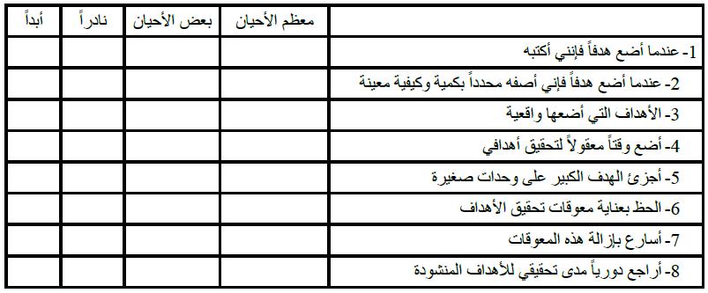
نشاط تعليمي 2
ما مدى مهارة عدلات في كتابة الهدف الأخير

Slide 31
الخلاصة 1
خصائص الأهداف الفاعلة
أن تكون محددة بزمن معقول.
أن تكون واقعية قابلة للتنفيذ.
أن تكون واضحة ومحددة.
أن تكون محسوبة قابلة للقياس.
أن تكون طموحة.

Slide 32
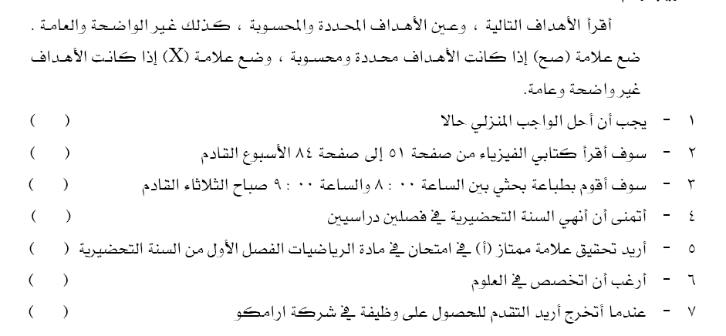
ورقة العمل 2
ضعي صح أمام الأهداف الفاعلة؟

Slide 33
أنواع الأهداف.
ثالثاَ:

Slide 34
أنواع الأهداف
أهداف
مرحلية
مرحلة جامعية
خلال عام
أهداف
مستقبلية للحياة
أهداف
تنفيذية
خلال فصل دراسي
أسبوعية
يومية

Slide 35
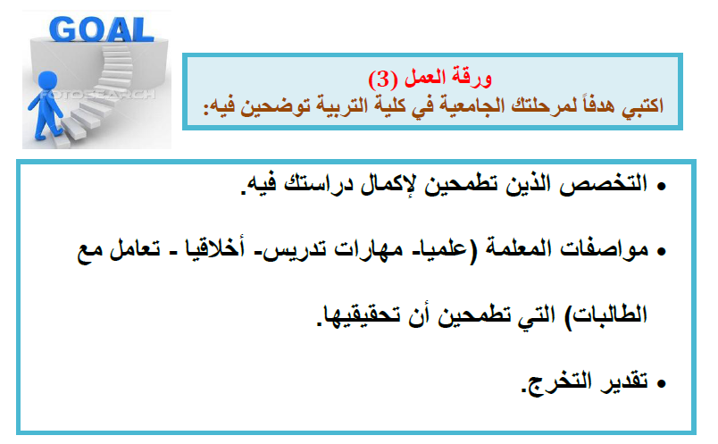
Notes:
مثال :اطمح للتخرج من الكلية بتقدير ممتاز، لأكون مدرسة فيزياء متمكنة علميا أستطيع التدريس بطرق حديثة ومميزة، و أكون قادرة على تكوين علاقات مميزة مع الطالبات أساسها المودة والإحترام، وأن كون قدوة لطالباتي في حسن الخلق.

Slide 36
نشاط تعليمي 3
اكتبي أهدافك للفصل الدراسي القادم بناء على هدف المرحلة التالي:
أطمح للتخرج من الكلية بتقدير ممتاز، لأكون معلمة فيزياء متمكنة علميا أستطيع التدريس بطرق حديثة ومميزة، و أكون قادرة على تكوين علاقات مميزة مع الطالبات أساسها المودة والاحترام، وأن أكون قدوة لطالباتي في حسن الخلق.
Notes:
مثال : أود أن انهي الفصل الدراسي القادم بتقدير ممتاز. لا بد أن افهم مواد التخصص فهم دقيق، لابد أن

Slide 37
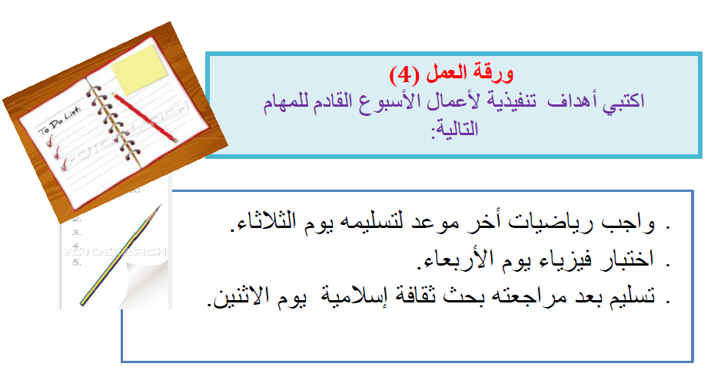
Notes:
سأحل واجب الرياضيات كاملا يوم السبت، سأراجع البحث مراجعة دقيقة يوم الأحد لأسلمه في الموعد-سأذاكر اختبار الفيزياء ساعتين يوميا لأحصل على تقدير ممتاز في الاختبار،

Slide 38
ترتيب الأولويات
أخيرا

Slide 39

ترتيب الأولويات
ورقة العمل 5
ساعدي عدلات في تصنيف المهام التي عليها القيام بها حسب التصنيف التالي
1-مشاهدة التلفاز
2-اختبار رياضيات عامة يوم السبت،
3-تسليم بحث بعد ثلاثة أسابيع،
4-مشاهدة اليوم الحلقة الأخيرة من مسلسلي المفضل،
5-اتصال هاتفي بوالدتي لأطمئن عليها ،
6- غسيل ملابسي،
7-الذهاب للسوق للنزهة،
8-حضور حفل مسرحي الليلة،
9-اتصال بجارتي للحديث معها،
10-اختبار فيزياء الاثنين،
11-واجب جماعي الأسبوع القادم،
12-الذهاب للمكتبة لشراء مرجع لمادة الفيزياء،
13-صلاة الظهر الآن.
هام
غير عاجل
عاجل
هام
غير عاجل
غير هام
عاجل
غيرهام

Slide 40
ترتيب الأولويات
ورقة العمل 5
ساعدي عدلات في تصنيف المهام التي عليها القيام بها حسب التصنيف التالي
1-مشاهدة التلفاز
2-اختبار رياضيات عامة يوم السبت،
3-تسليم بحث بعد ثلاثة أسابيع،
4-مشاهدة اليوم الحلقة الأخيرة من مسلسلي المفضل،
5-اتصال هاتفي بوالدتي لأطمئن عليها ،
6- غسيل ملابسي،
7-الذهاب للسوق للنزهة،
8-حضور حفل مسرحي الليلة،
9-اتصال بجارتي للحديث معها،
10-اختبار فيزياء الاثنين،
11-واجب جماعي الأسبوع القادم،
12-الذهاب للمكتبة لشراء مرجع لمادة الفيزياء،
13-صلاة الظهر الآن.
هام
غير عاجل
3-5-6-
عاجل
هام
2-10-11-12-13
غير عاجل
غير هام
1-7-9
عاجل
غير هام
4-8-

Slide 41
نشاط تعليمي 4
رتبي الأمور العاجلة والهامة حسب الأولوية
عاجل
هام
2-10-11-12
2-اختبار رياضيات عامة يوم السبت،
10-اختبار فيزياء الاثنين،
11-واجب جماعي الأسبوع القادم
12 -الذهاب للمكتبة لشراء مرجع لمادة
الفيزياء.
هام
غير عاجل
3-5-6-
2-اختبار رياضيات عامة يوم السبت،
12 -الذهاب للمكتبة لشراء مرجع لمادة
الفيزياء.
10-اختبار فيزياء الاثنين،
11-واجب جماعي الأسبوع القادم
غير عاجل
غير هام
1-7-9
عاجل
غير هام
4-8-

Slide 42
نشاط تعليمي 5
رتبي الأمور الهامة وغير العاجلة حسب الأولوية
عاجل
هام
2-10-11-12
3-تسليم بحث بعد ثلاثة أسابيع،
5-اتصال هاتفي بوالدتي
لأطمئن عليها .
6- غسيل ملابسي.
هام
غير عاجل
3-5-6-
غير عاجل
غير هام
1-7-9
عاجل
غير هام
4-8-

Slide 43
نشاط تعليمي 5
رتبي الأمور الهامة وغيرالعاجلة حسب الأولوية
هام
غير عاجل
3-5-6-
عاجل
هام
2-10-11-12
5-اتصال هاتفي بوالدتي
لأطمئن عليها .
6- غسيل ملابسي.
3-تسليم بحث بعد ثلاثة أسابيع،
غير عاجل
غير هام
1-7-9
عاجل
غير هام
4-8-

Slide 44
الخلاصة
يجب البدء بإنجاز
الأمور العاجلة والهامة
والتخطيط لتنفيذ
الهام غير العاجل
قبل أن يصبح عاجلا.
وعدم الانشغال
بالأمور غير الهامة
هام
غير عاجل
3-5-6-
عاجل
هام
2-10-11-12
غير عاجل
غير هام
1-7-9
عاجل
غير هام
4-8-

Slide 45
الخلاصة
الناجحون
دائما يخططون
مبكرا لإنجاز
الهام غير العاجل
قبل أن يصبح
عاجلا.
هام
غير عاجل
3-5-6-
عاجل
هام
2-10-11-12
غير عاجل
غير هام
1-7-9
عاجل
غير هام
4-8-

